Slide 1
Chapter 3 신경망(2)
Week4 - songxue77

Slide 2
복습시간
3.1 퍼셉트론에서 신경망으로
3.2 활성화 함수
3.3 다차원 배열의 계산
3.4 3층 신경망 구현하기
3.5 출력층 설계하기
3.6 손글씨 숫자 인식

Slide 3
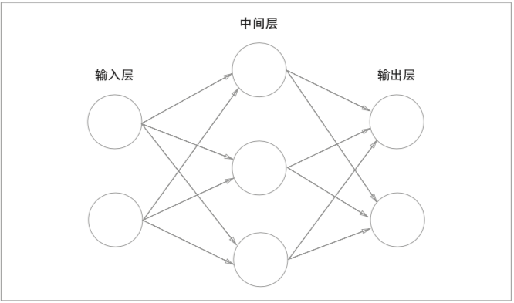
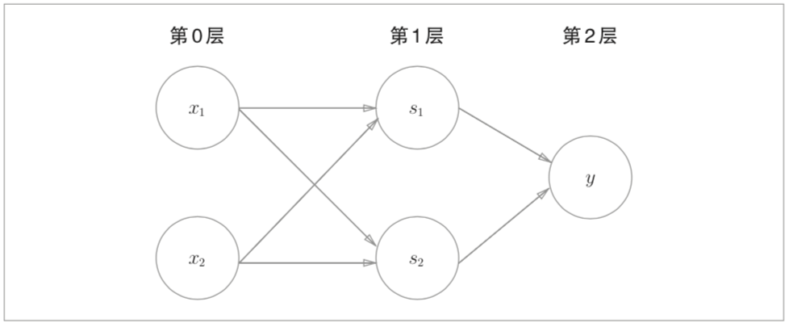
3.1 퍼셉트론에서 신경망으로

Slide 4
3.2 활성화함수

Slide 5
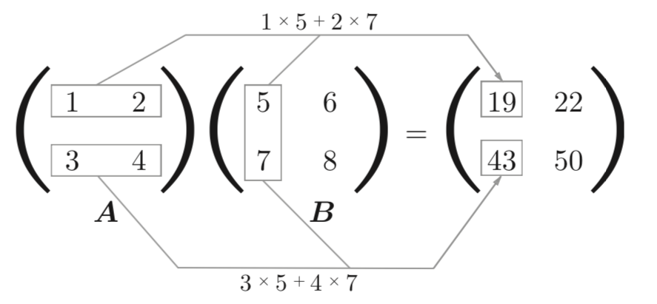
3.3 다차원 배열의 계산

Slide 6
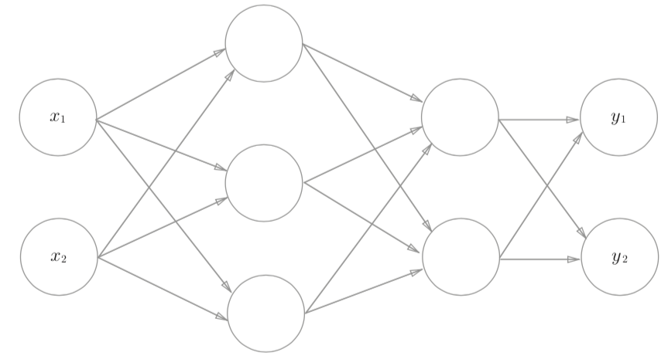
3.4 3층 신경망 구현하기

Slide 7
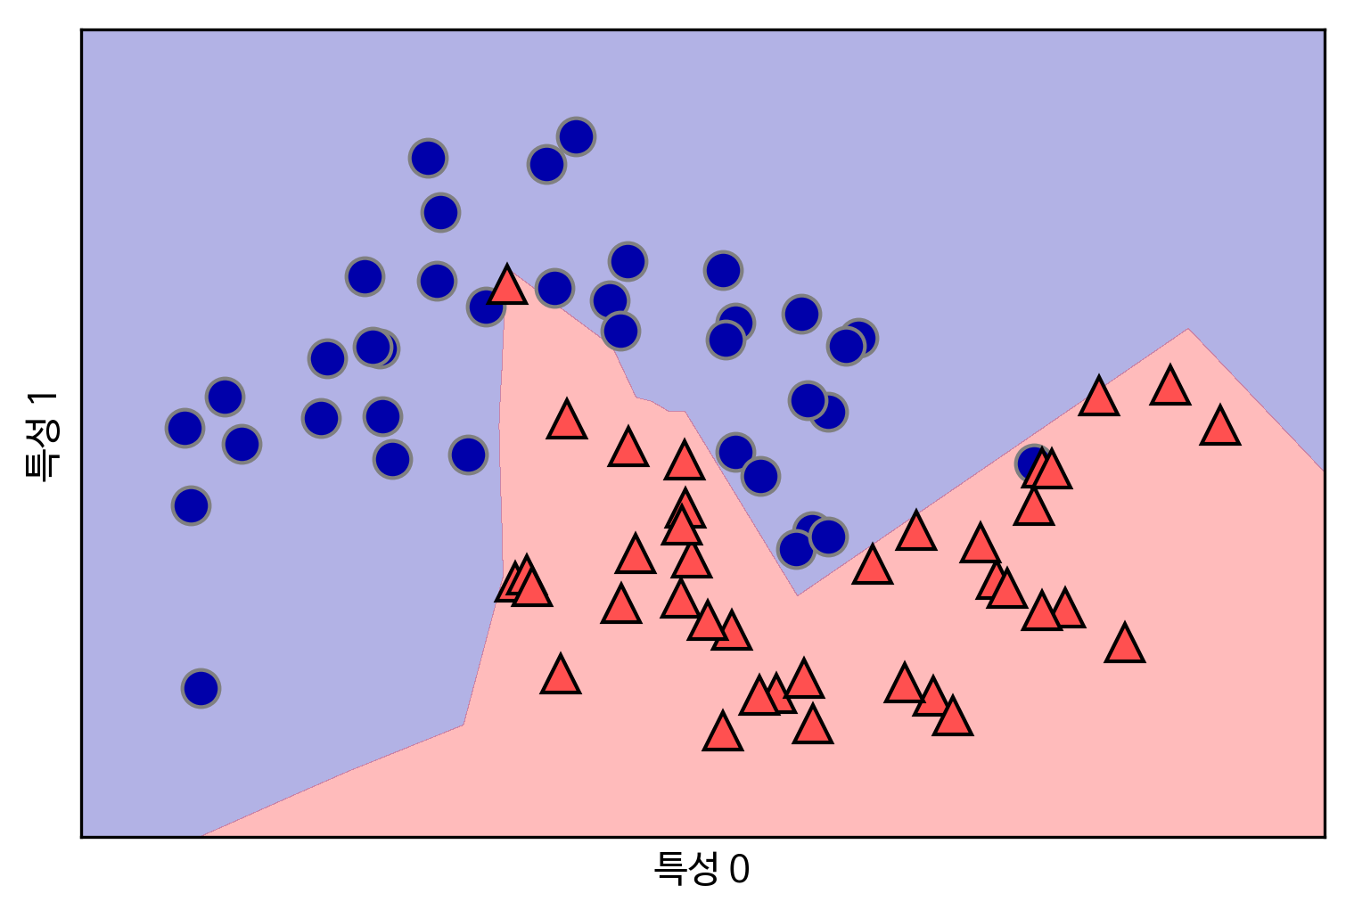
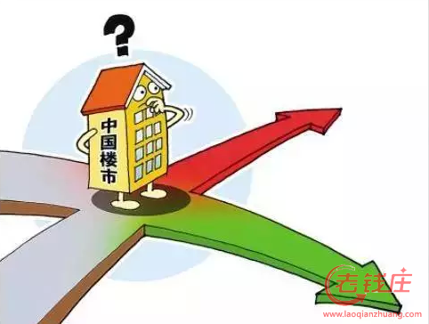
3.5 출력층 설계하기
신경망은 분류와 회귀에 이용할 수 있습니다.
분류 : 데이터가 어느 클래스에 속하는가
회귀 : 입력 데이터에서 (연속적인) 수치를 예측

Slide 8
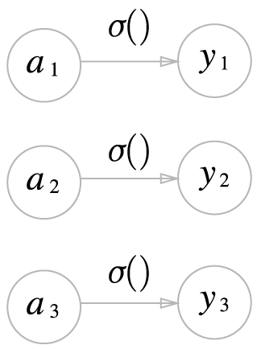
3.5.1 항등함수와 소프트맥스 함수
항등함수(identity function)는 입력을 그대로 출력

Slide 9
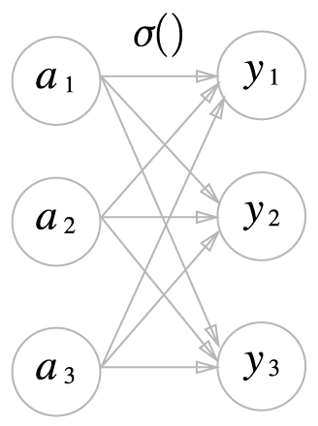
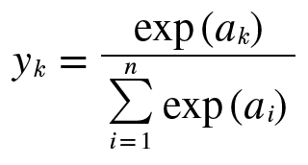
3.5.1 항등함수와 소프트맥스 함수
소프트맥스함수 공식
e = 2.71828 18284 59045 23536 ````

Slide 10
3.5.1 항등함수와 소프트맥스 함수
1.34985881
74.1221542102
0.3
0.01821127
18.17414537
74.1221542102
2.9
0.24519181
54.59815003
74.1221542102
4.0
0.73659661

Slide 11
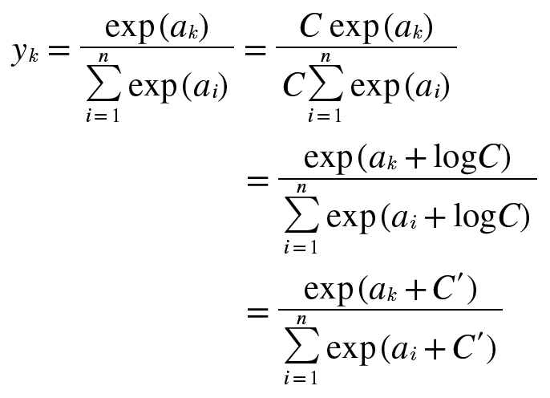
3.5.2 소프트맥스 함수 구현 시 주의점

Slide 12
3.5.3 소프트맥스 함수의 특징
소프트맥스 함수의 출력은 0에서 1.0사이의 실수
소프트맥스 함수를 적용해도 각 원소의 대소 관계는 변하지 않음
신경망을 이용한 분류에서는 일반적으로 가장 큰 출력을 내는 뉴런에 해당하는 클래스로만 인식

Slide 13
3.5.4 출력층의 뉴런 수 정하기
풀려는 문제에 맞게 적절히 정해야 함
분류하고 싶은 클래스 수로 설정하는 것이 일반적
입력이미지를 숫자 0부터 9중 하나로 분류하는 문제는 출력층의 뉴런 10개

Slide 14
3.6 손글씨 숫자 인식
이번 절에서 이미 학습된 매개변수를 사용하여 학습과정은 생략하고 추론과정만 구현
이 추론과정을 신경망의 순전파(forward propagation)라고 함

Slide 15
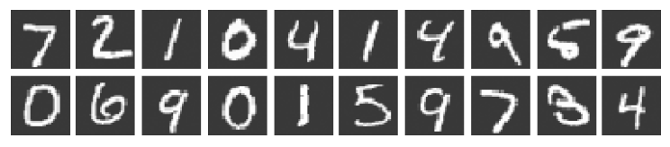
3.6.1 MNIST 데이터셋
MNIST 데이터셋은 0부터 9까지의 숫자이미지로 구성
훈련이미지 60,000장, 시험이미지 10,000장
28X28크기의 회색조 이미지, 각 픽셀은 0에서 255까지의 값

Slide 16
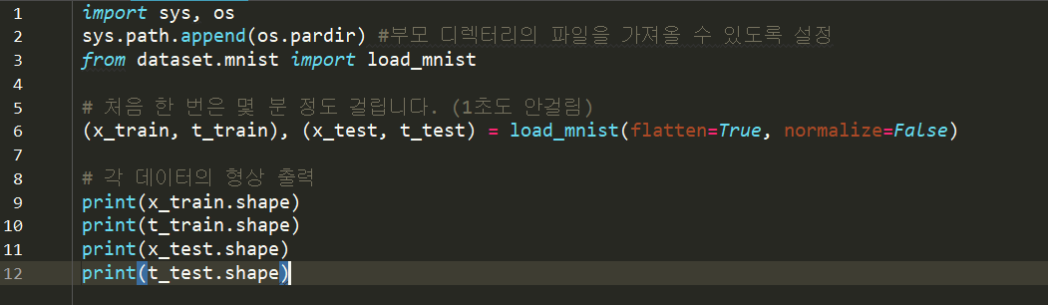
3.6.1 MNIST 데이터셋
MNIST 데이터셋을 내려받아 이미지를 넘파이 배열로 변환
훈련이미지 60,000장, 시험이미지 10,000장
28X28크기의 회색조 이미지, 각 픽셀은 0에서 255까지의 값

Slide 17
3.6.1 MNIST 데이터셋
normalize
이미지의 픽셀값을 0.0~0.1 사이의 값으로 정규화할지
Flatten
입력 이미지를 1차원 배열로 만들지
one_hot_label
레이블을 원-핫 인크딩 형태로 저장할지

Slide 18
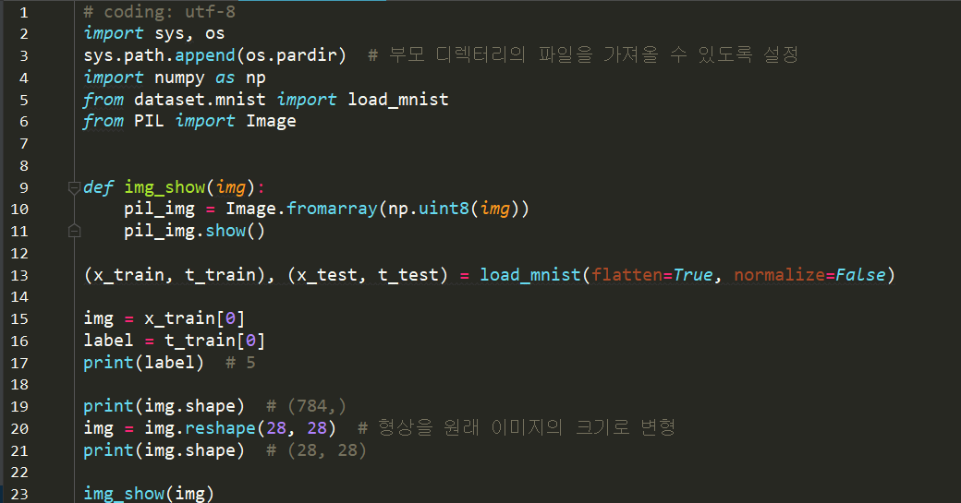
3.6.1 MNIST 데이터셋(보여주기)

Slide 19
3.6.2 신경망의 추론 처리
Sample_weight.pkl에 가중치 저장
입력층
은닉층1
은닉층2
출력층
x1
x1
x1
x1
x2
x2
x2
x2
x784
x50
x100
x10

Slide 20
3.6.2 신경망의 추론 처리
구현시간
목표1은 입력층에서 은닉층1까지
목표1을 완성하면 출력층까지 모두 구현
구현순서
mnist데이터 불러오기
계산 완료한 가중치 불러오기
mnist데이터를 신경망에 순전파 시키기

Slide 21
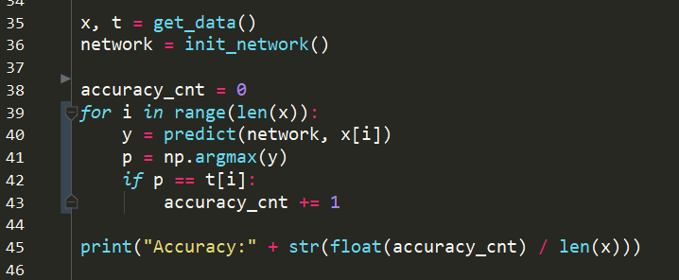
3.6.2 신경망의 추론 처리

Slide 22
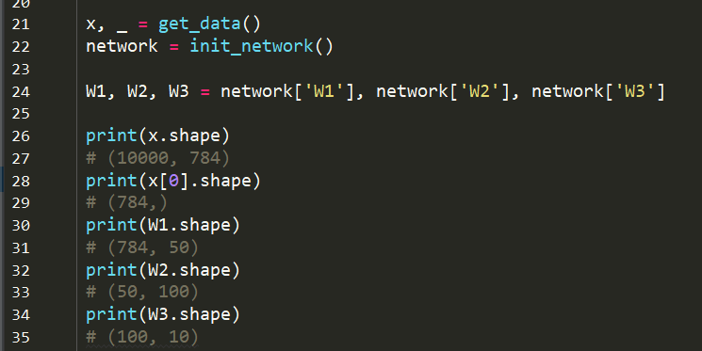
3.6.3 배치(batch) 처리

Slide 23
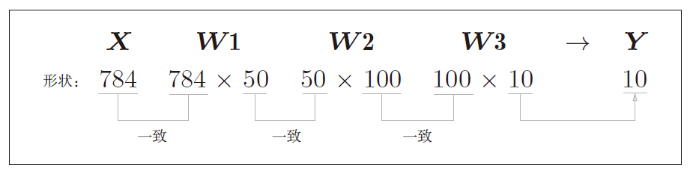
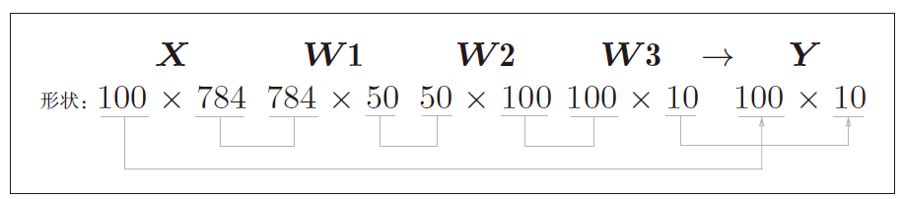
3.6.3 배치 처리
한번에 데이터
하나씩 처리
한번에 데이터
100개씩 처리
여러개 데이터를 하나로 묶은 입력데이터를 batch라고 함

Slide 24
3.6.3 배치 처리
배치처리는 컴퓨터로 계산할 때 큰 이점을 준다
수치 계산 라이브러리 대부분이 큰 배열을 효율적으로 처리할 수 있도록 고도로 최적화
컴퓨터에서는 큰 배열을 한꺼번에 계산하는 것이 분할된 작은 배열을 여러번 계산하는 것보다 빠르다

Slide 25
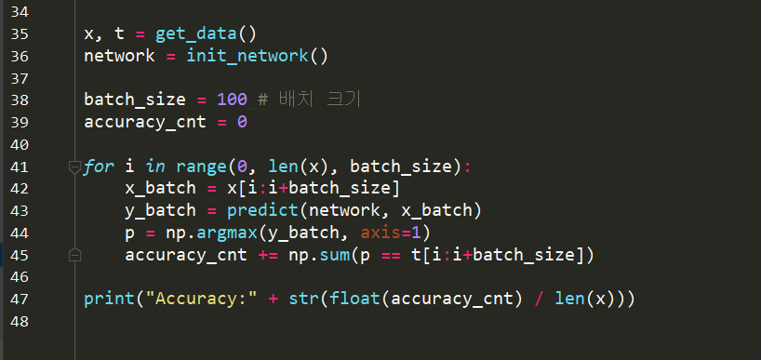
3.6.2 신경망의 추론 처리

